Slide 1
Realidade Virtual
Artur Dallagnelo;
Otávio Augusto Passos Coelho;
Richard Curbani Alfarth;

Slide 2
Introdução
Lifesaver VR
Minecraft Earth
Sites in VR

Slide 3
Aplicativo 1 - Lifesaver VR
Otimizado para o seguintes dispositivos: Samsung Galaxy S6, S7;
Jogo em um filme;
Fazer errado e ver as consequências e fazer certo e sentir a emoção de salvar vida;
Feedback em tempo real para a sua precisão, velocidade e respostas
Requer um fone de ouvido VR;
Built-in tecnologia para detectar a velocidade e profundidade do CPR;
Objetivo de formação e conclusão, não certificado de competência
Desenvolvido pela Resuscitation Council(Reino Unido) e Unit9

Slide 4
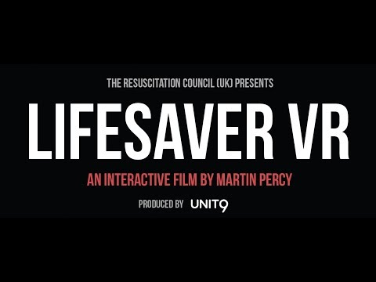
Lifesaver VR

Slide 5
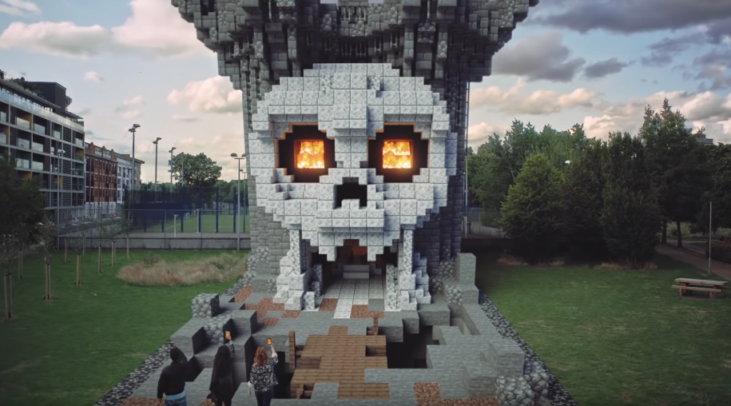
Aplicativo 2 - Minecraft Earth

Slide 6
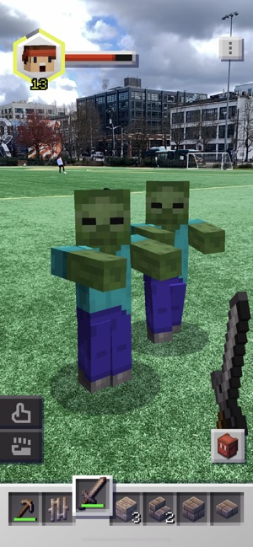
Aplicativo 2 - Minecraft Earth
Compatível com dispositivos iOS 10 ou Android 7
Single player e Multiplayer
Múltiplas escalas
Alta exigência de processamentos
Suporte encerrado em junho de 2021

Slide 7
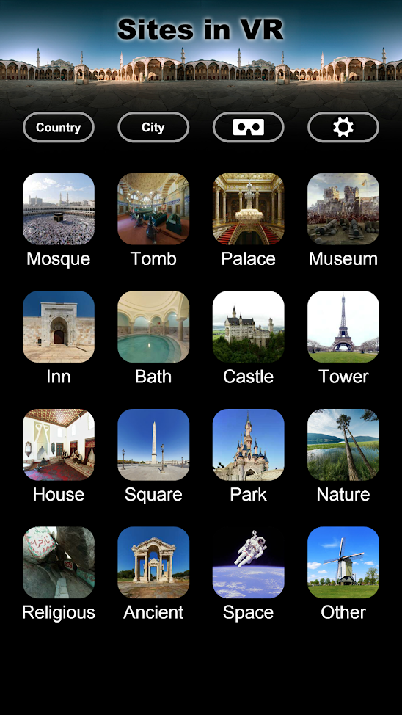

Aplicativo 3 - Sites in VR

Slide 8
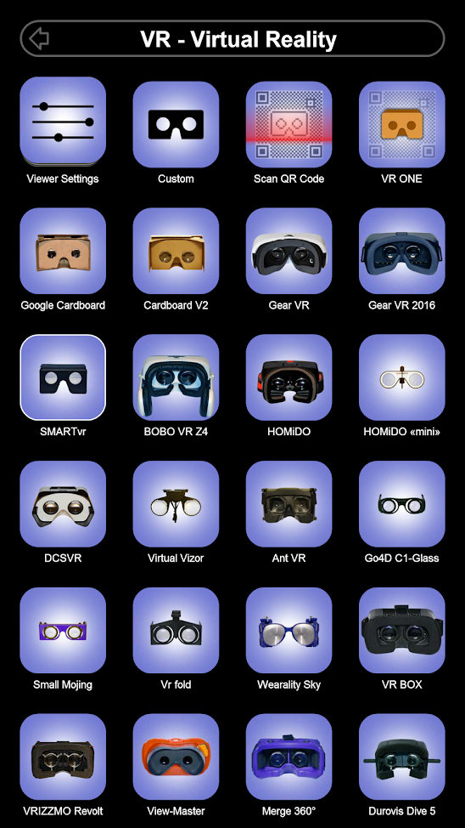
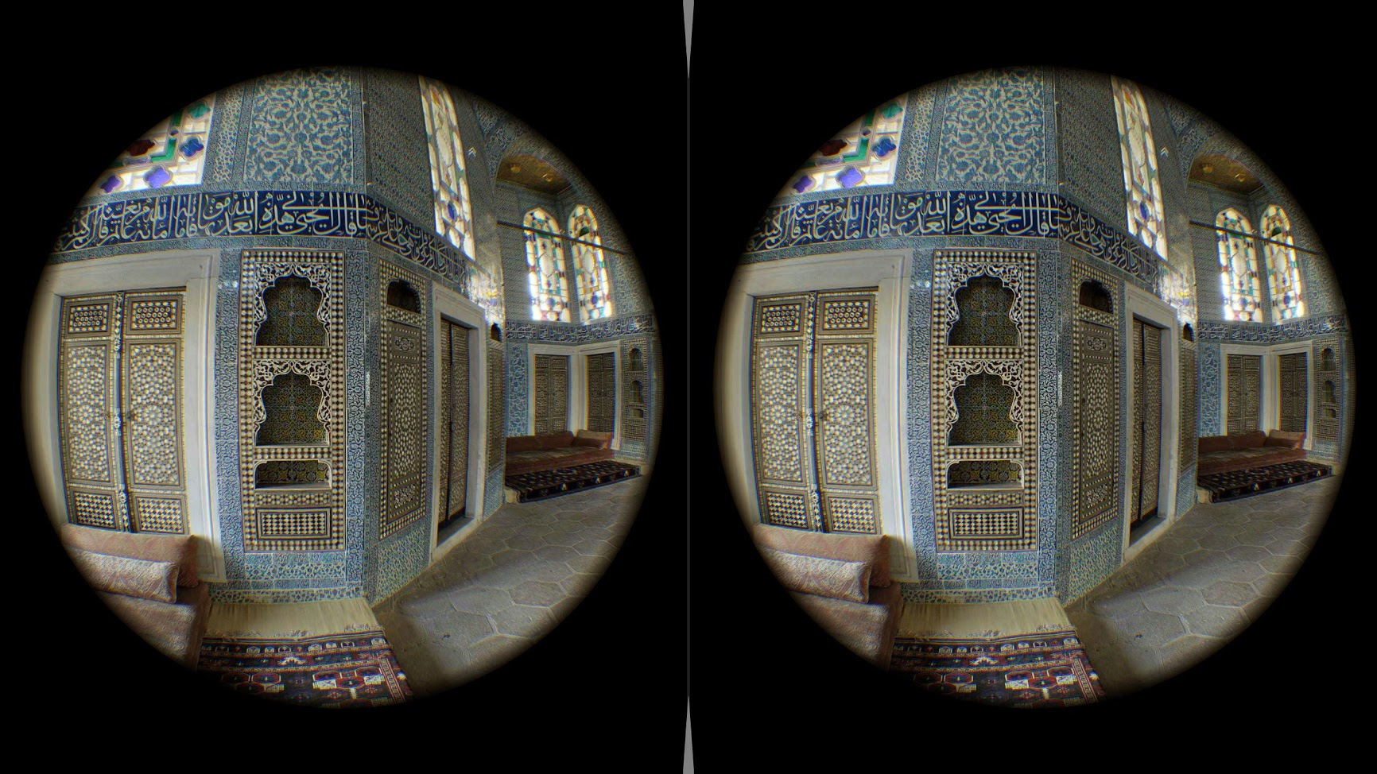
Aplicativo 3 - Sites in VR
Tour virtual de lugares
+1700 imagens panorâmicas
Não necessita giroscópio
Suporte à múltiplos viewers

